Slide 1
Site index
Data typer
Er desuden i tvivl om hvilke elementer der er med hensyn til digital drift
Layout
Se materiel
Tog
Lyntog ( 3 )
Litra MA
Litra MB
Litra MS
Motortog
El tog
S-tog
Damplokomotiver
Rangertraktorer
Sporvogne
Vogne
Personvogne
Sovevogne
Salonvogne
Styrevogne
Godsvogne
Specialvogne
Signaler
Vingesignaler
Dagslyssignaler
Dværgsignaler
Fremskudte signaler
Rangersignaler
Drejeskiver
Skydebroer
Kraner
Huse
Biler
Skibe
Oprangeringer
Se oprangeringer
Opret ny oprangering
Rediger oprangering
Slet oprangering
Køreplan
Data
Opret ny data
Rediger data
Slet data
Udskriv
Materiel lister
Oprangeringer
Data lister
Køreplaner
Materiel nummer
Skala
Lyntog
Motortog
El tog
S-tog
Damplokomotiver
Rangertraktorer
Sporvogne
Personvogne
Sovevogne
Salonvogne
Styrevogne
Godsvogne
Specialvogne
Vingesignaler
Dagslyssignaler
Dværgsignaler
Fremskudte signaler
Rangersignaler
Drejeskiver
Skydebroer
Kraner
Broer
Huse
Biler
Skibe
Tog dekodere
Sporskifte dekodere
Signal dekodere
Lyd dekodere
Original bygget af
Model bygget af
Hjul
Koblingstyper
Epoker
Litra
Litra nummer
Dekoder funktionaliteter
Sportavler
Tid i timer
Tegninger
Billeder
Tal i parentes angive hvor mange items der er i kategorien
Er i tvivl med hensyn til koblinger, hvilke informationer skal jeg bruge?

Slide 2
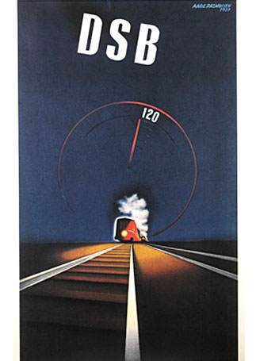
Velkommen
til
Allan's
modeljernbanedatabase
V 1.0

Slide 3
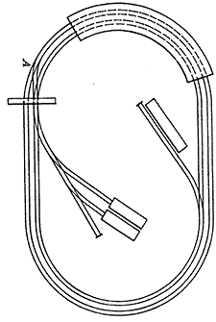


Hovedmenu
Allan's modeljernbane
database
Layout
Se materiel
Oprangeringer
Data
Udskriv
Layout
Se materiel
Oprangeringer
Data
Udskriv
Klik på enten det store icon eller ude i site index
LUK DATABASE

Slide 4
Se materiel
Allan's modeljernbane
database
Layout
Se materiel
Tog
Sporvogne
Vogne
Signaler
Drejeskiver
Skydebroer
Kraner
Huse
Biler
Skibe
Oprangeringer
Data
Udskriv
Tog
Sporvogne
Vogne
Signaler
Drejeskiver
Skydebroer
Kraner
Huse
For at navigerer kan man også bruge denne
Biler
Skibe
Oprangeringer
Data
LUK DATABASE
Se materiel

Slide 5
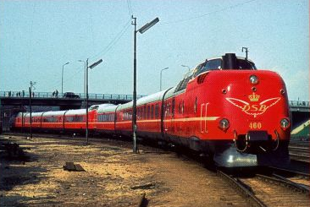
Tog
Allan's modeljernbane
database
Layout
Se materiel
Tog
Lyntog ( 3 )
Motortog ( 4 )
El tog ( 0 )
S-tog ( 0 )
Damplokomotiver ( 8 )
Rangertraktorer ( 3 )
Sporvogne
Vogne
Signaler
Drejeskiver
Skydebroer
Kraner
Huse
Biler
Skibe
Oprangeringer
Data
Udskriv
Lyntog ( 3 )
Motortog
El tog
S-tog
Damplokomotiver
Rangertraktorer
LUK DATABASE
Se materiel
Tog

Slide 6
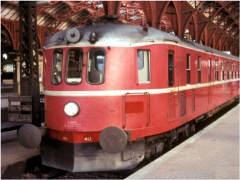
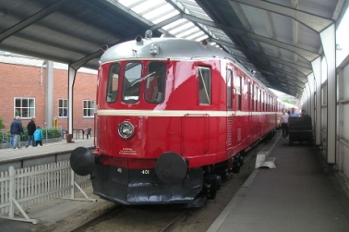
Lyntog
Allan's modeljernbane
database
Layout
Se materiel
Tog
Lyntog ( 3 )
Litra MA
Litra MB
Litra MS
Motortog ( 4 )
El tog ( 0 )
S-tog ( 0 )
Damplokomotiver ( 8 )
Rangertraktorer ( 3 )
Sporvogne
Vogne
Signaler
Drejeskiver
Skydebroer
Kraner
Huse
Biler
Skibe
Oprangeringer
Data
Udskriv
Litra MA
Litra MB
Litra MS
LUK DATABASE
Se materiel
Tog
Lyntog

Slide 7
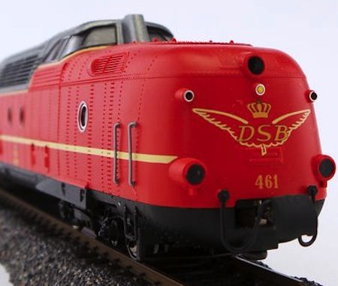
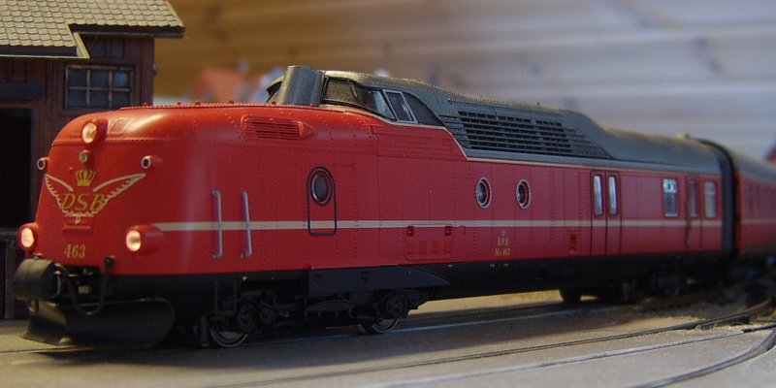
Lyntog litra MA
Allan's modeljernbane
database
Layout
Se materiel
Tog
Lyntog ( 3 )
Litra MA
Litra MB
Litra MS
Motortog ( 4 )
El tog ( 0 )
S-tog ( 0 )
Damplokomotiver ( 8 )
Rangertraktorer ( 3 )
Sporvogne
Vogne
Signaler
Drejeskiver
Skydebroer
Kraner
Huse
Biler
Skibe
Oprangeringer
Data
Udskriv
Litra
Litra nr
Decoder type
Decoder adresse
AM nummer
0001
XXX
Tog type
LYNTOG
MA
LOKSOUND 4.0
XXXX
Bruger
DSB
AM
XXX
Funktionaliteter
Epoke
III / IV
BM
XXX
F0
F5
Hjul type
BS
XXX
F1
F6
Kobling
F2
F7
Original bygget af
Model produceret af
Kobling
EKSEMBEL
Hjul
MAN
ROCO
F3
F8
Indkøbt dato
Indkøbspris
XX –XX - XXXX
X.XXX,XX Kr
F4
F9
LUK DATABASE
Se materiel
Tog
Lyntog
Litra MA

Slide 8
Opret data
Allan's modeljernbane
database
Layout
Se materiel
Oprangeringer
Data
Opret data
Udskriv
Tog
Sporvogne
Vogne
Signaler
Drejeskiver
Skydebroer
Kraner
Huse
Biler
Skibe
Oprangeringer
LUK DATABASE
Data

Slide 9
Opret tog
Allan's modeljernbane
database
Hvis det er lyntog sættes vognene i her også
Layout
Se materiel
Oprangeringer
Data
Opret
Udskriv
AM nummer
Litra
Litra nummer
Funktioner
XXX
XXX
F0
F5
Tog type
XXX
XXX
F1
F6
XXX
XXX
Epoke
XXX
XXX
F2
F7
XXX
XXX
F3
F8
Decodertype
Bruger
F4
F9
Decoderadresse
Hjultype
Model bygget af
Original bygget af
Kobling for
Kort kobling
Kobling bag
Indsæt billed
Indsæt billed
Indkøbspris
Købt dato
LUK DATABASE
Data
Opret tog

Slide 10
Opret vogn
Allan's modeljernbane
database
Layout
Se materiel
Oprangeringer
Data
Opret
Udskriv
AM nummer
Vogn type
Funktioner
F0
F5
Litra
Litra nummer
F1
F6
Epoke
Bruger
F2
F7
F3
F8
Decodertype
Decoderadresse
F4
F9
Kobling for
Kobling bag
Model bygget af
Original bygget af
Kort kobling
Hjultype
Indsæt billed
Indsæt billed
Indkøbspris
Købt dato
LUK DATABASE
Data
Opret vogn

